Slide 1



Docteur Christophe MAGNI
Service de Neuroradiologie – CHU Orléans
Nice – 28 et 29 mai 2026
DIAGNOSTIQUE

Slide 2
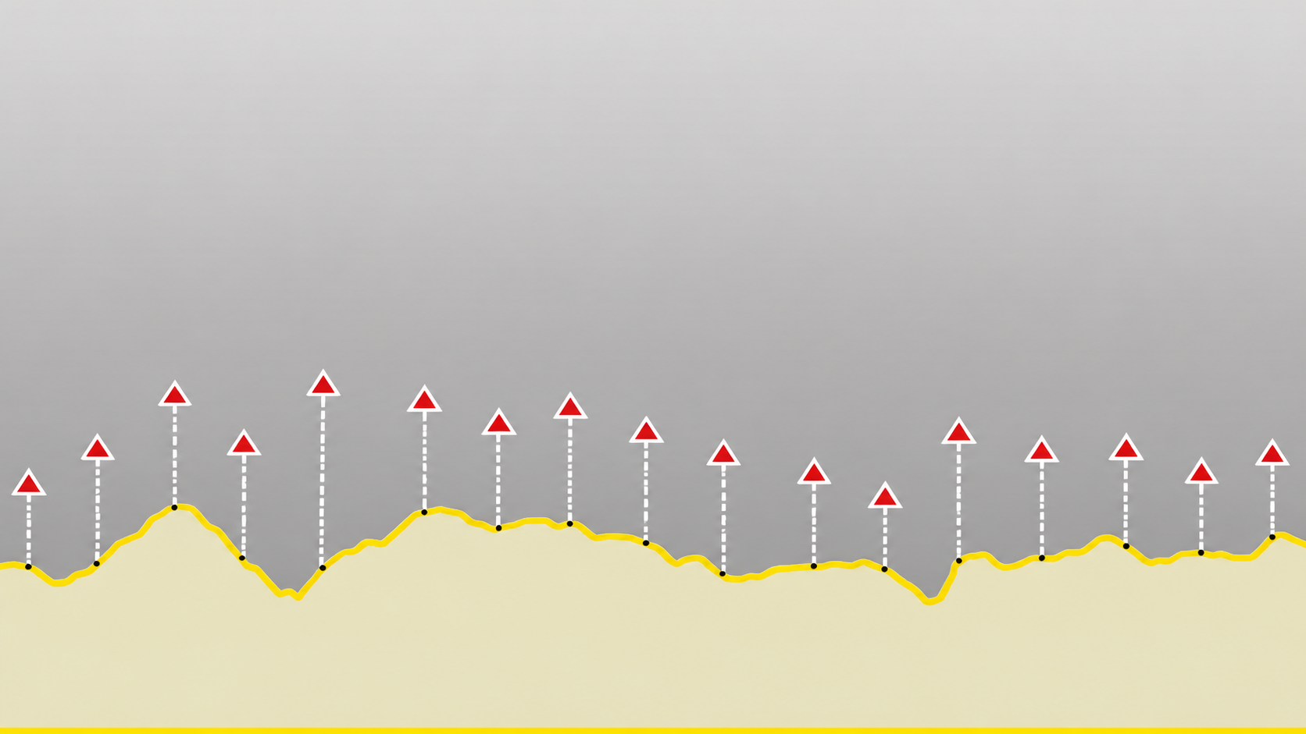




LA GRANDE BOUCLE
DIAGNOSTIQUE
2006
Bordeaux
2026
Nice
Clermont-Ferrand
Saint-Malo
La Baule
Strasbourg
Grenoble
Lyon
Lille
Annecy
Deauville
Nancy
Nice
Marseille
Toulouse
Tours
Paris
Bordeaux
La Rochelle
06
08
09
10
11
12
13
14
15
16
17
18
19
22
24
25
26

Slide 3
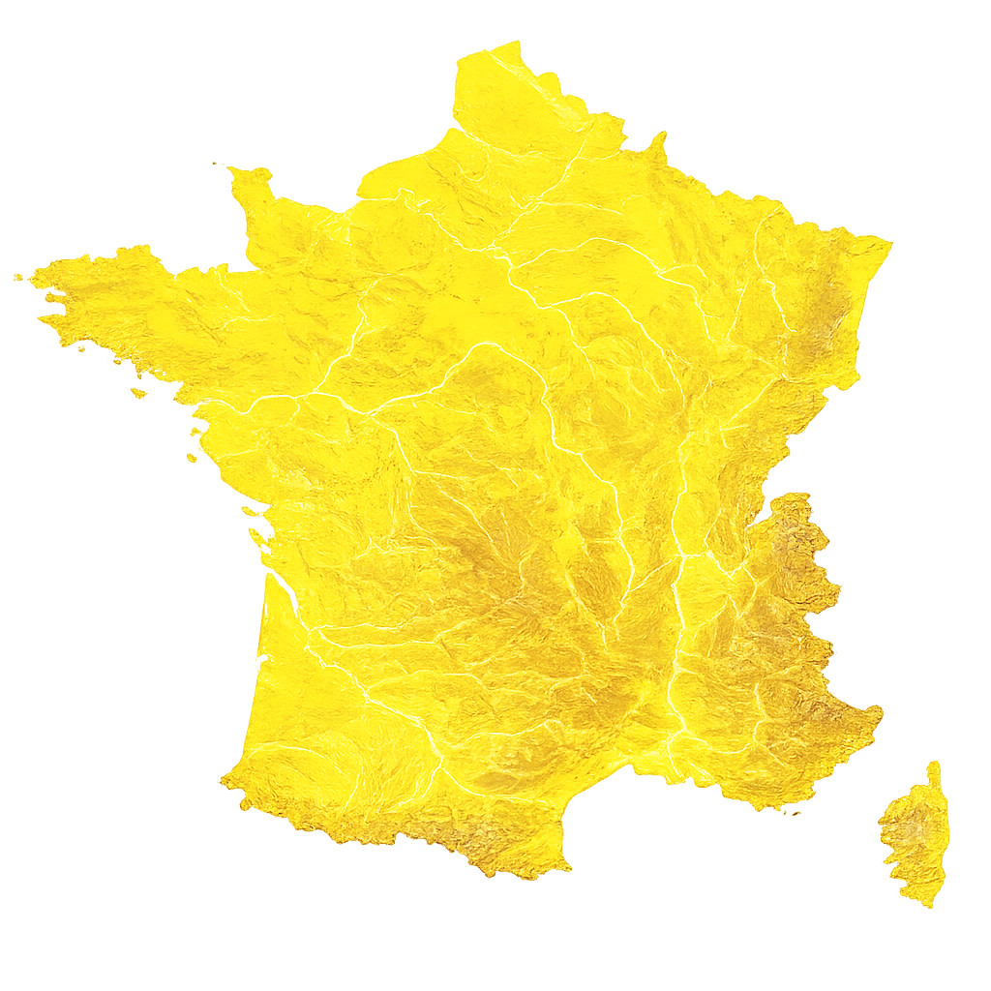


DIAGNOSTIQUE
N°1
BORDEAUX
2006

Slide 4
DIAGNOSTIQUE
Syndrome pyramidal net des membres inférieurs.
Diminution sensibilité pallesthésique des membres inférieurs. Pas de diminution de la sensibilité superficielle.
Amélioration modérée avec le repos et le Liorésal.

Slide 5
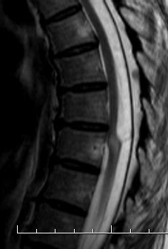
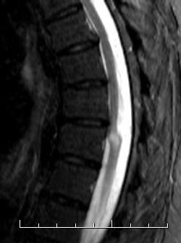
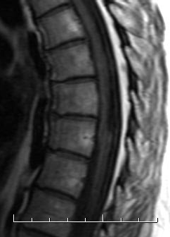
DIAGNOSTIQUE
TSE T2
STIR
ES T1

Slide 6
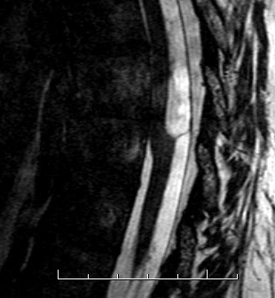
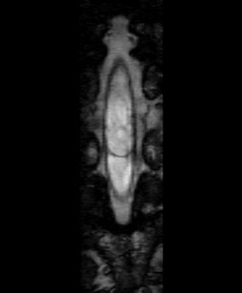
CISS 3 D
DIAGNOSTIQUE
BRIDE ARACHNOÏDIENNE

Slide 7
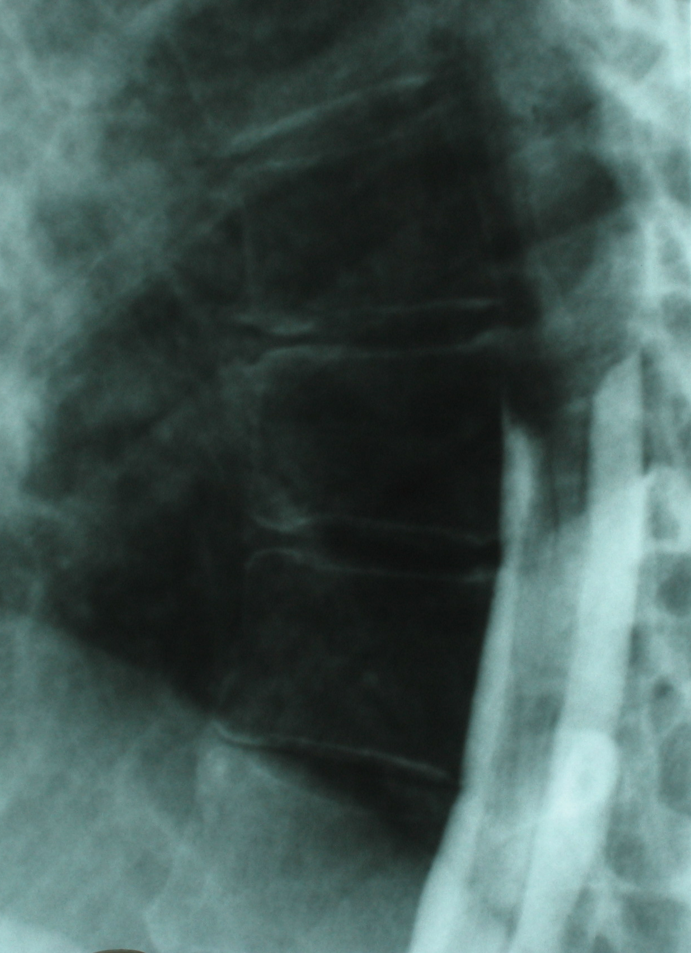
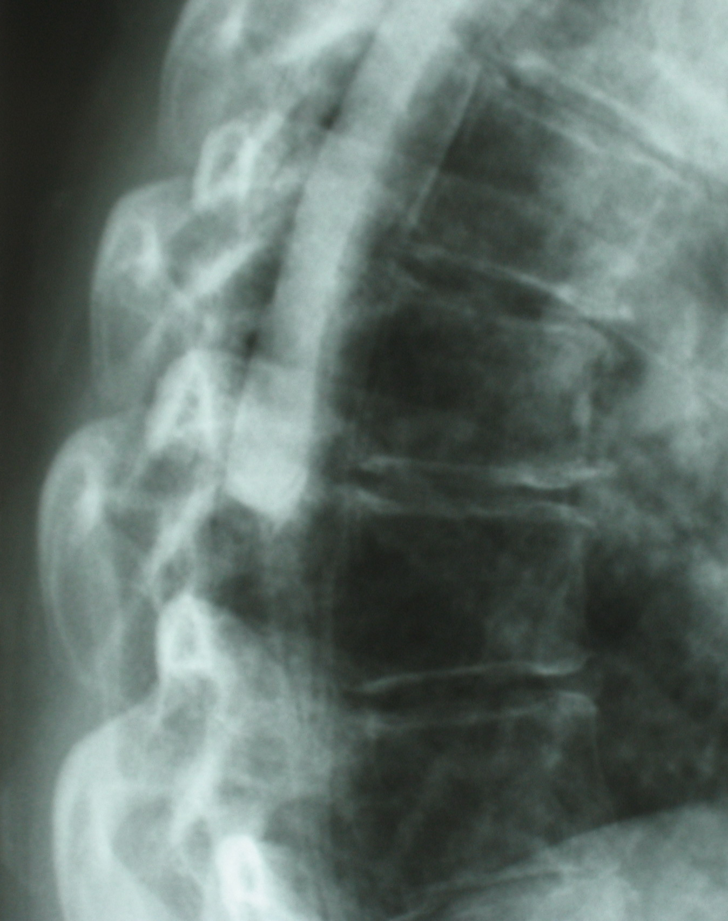
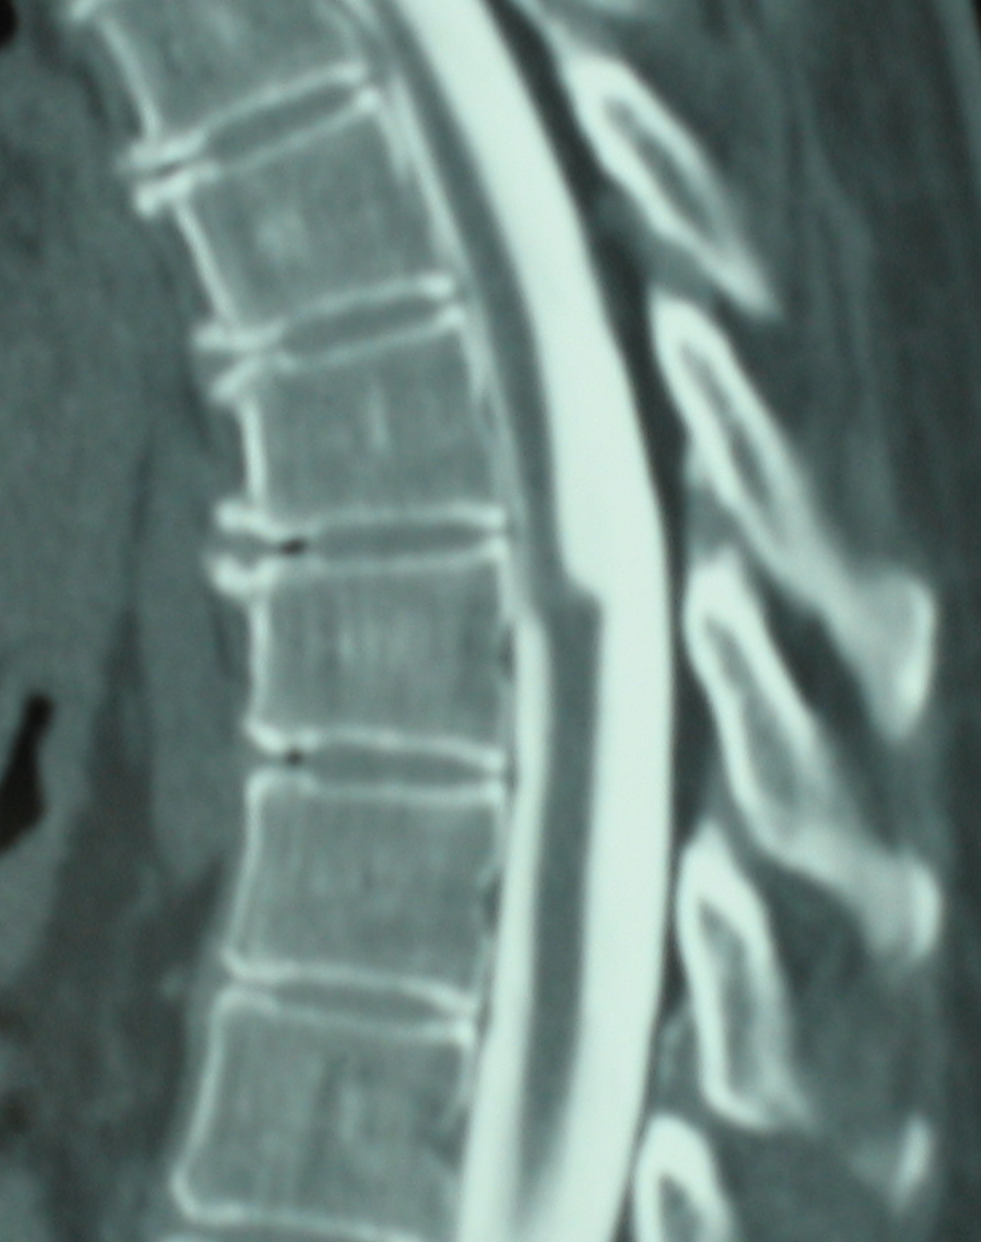
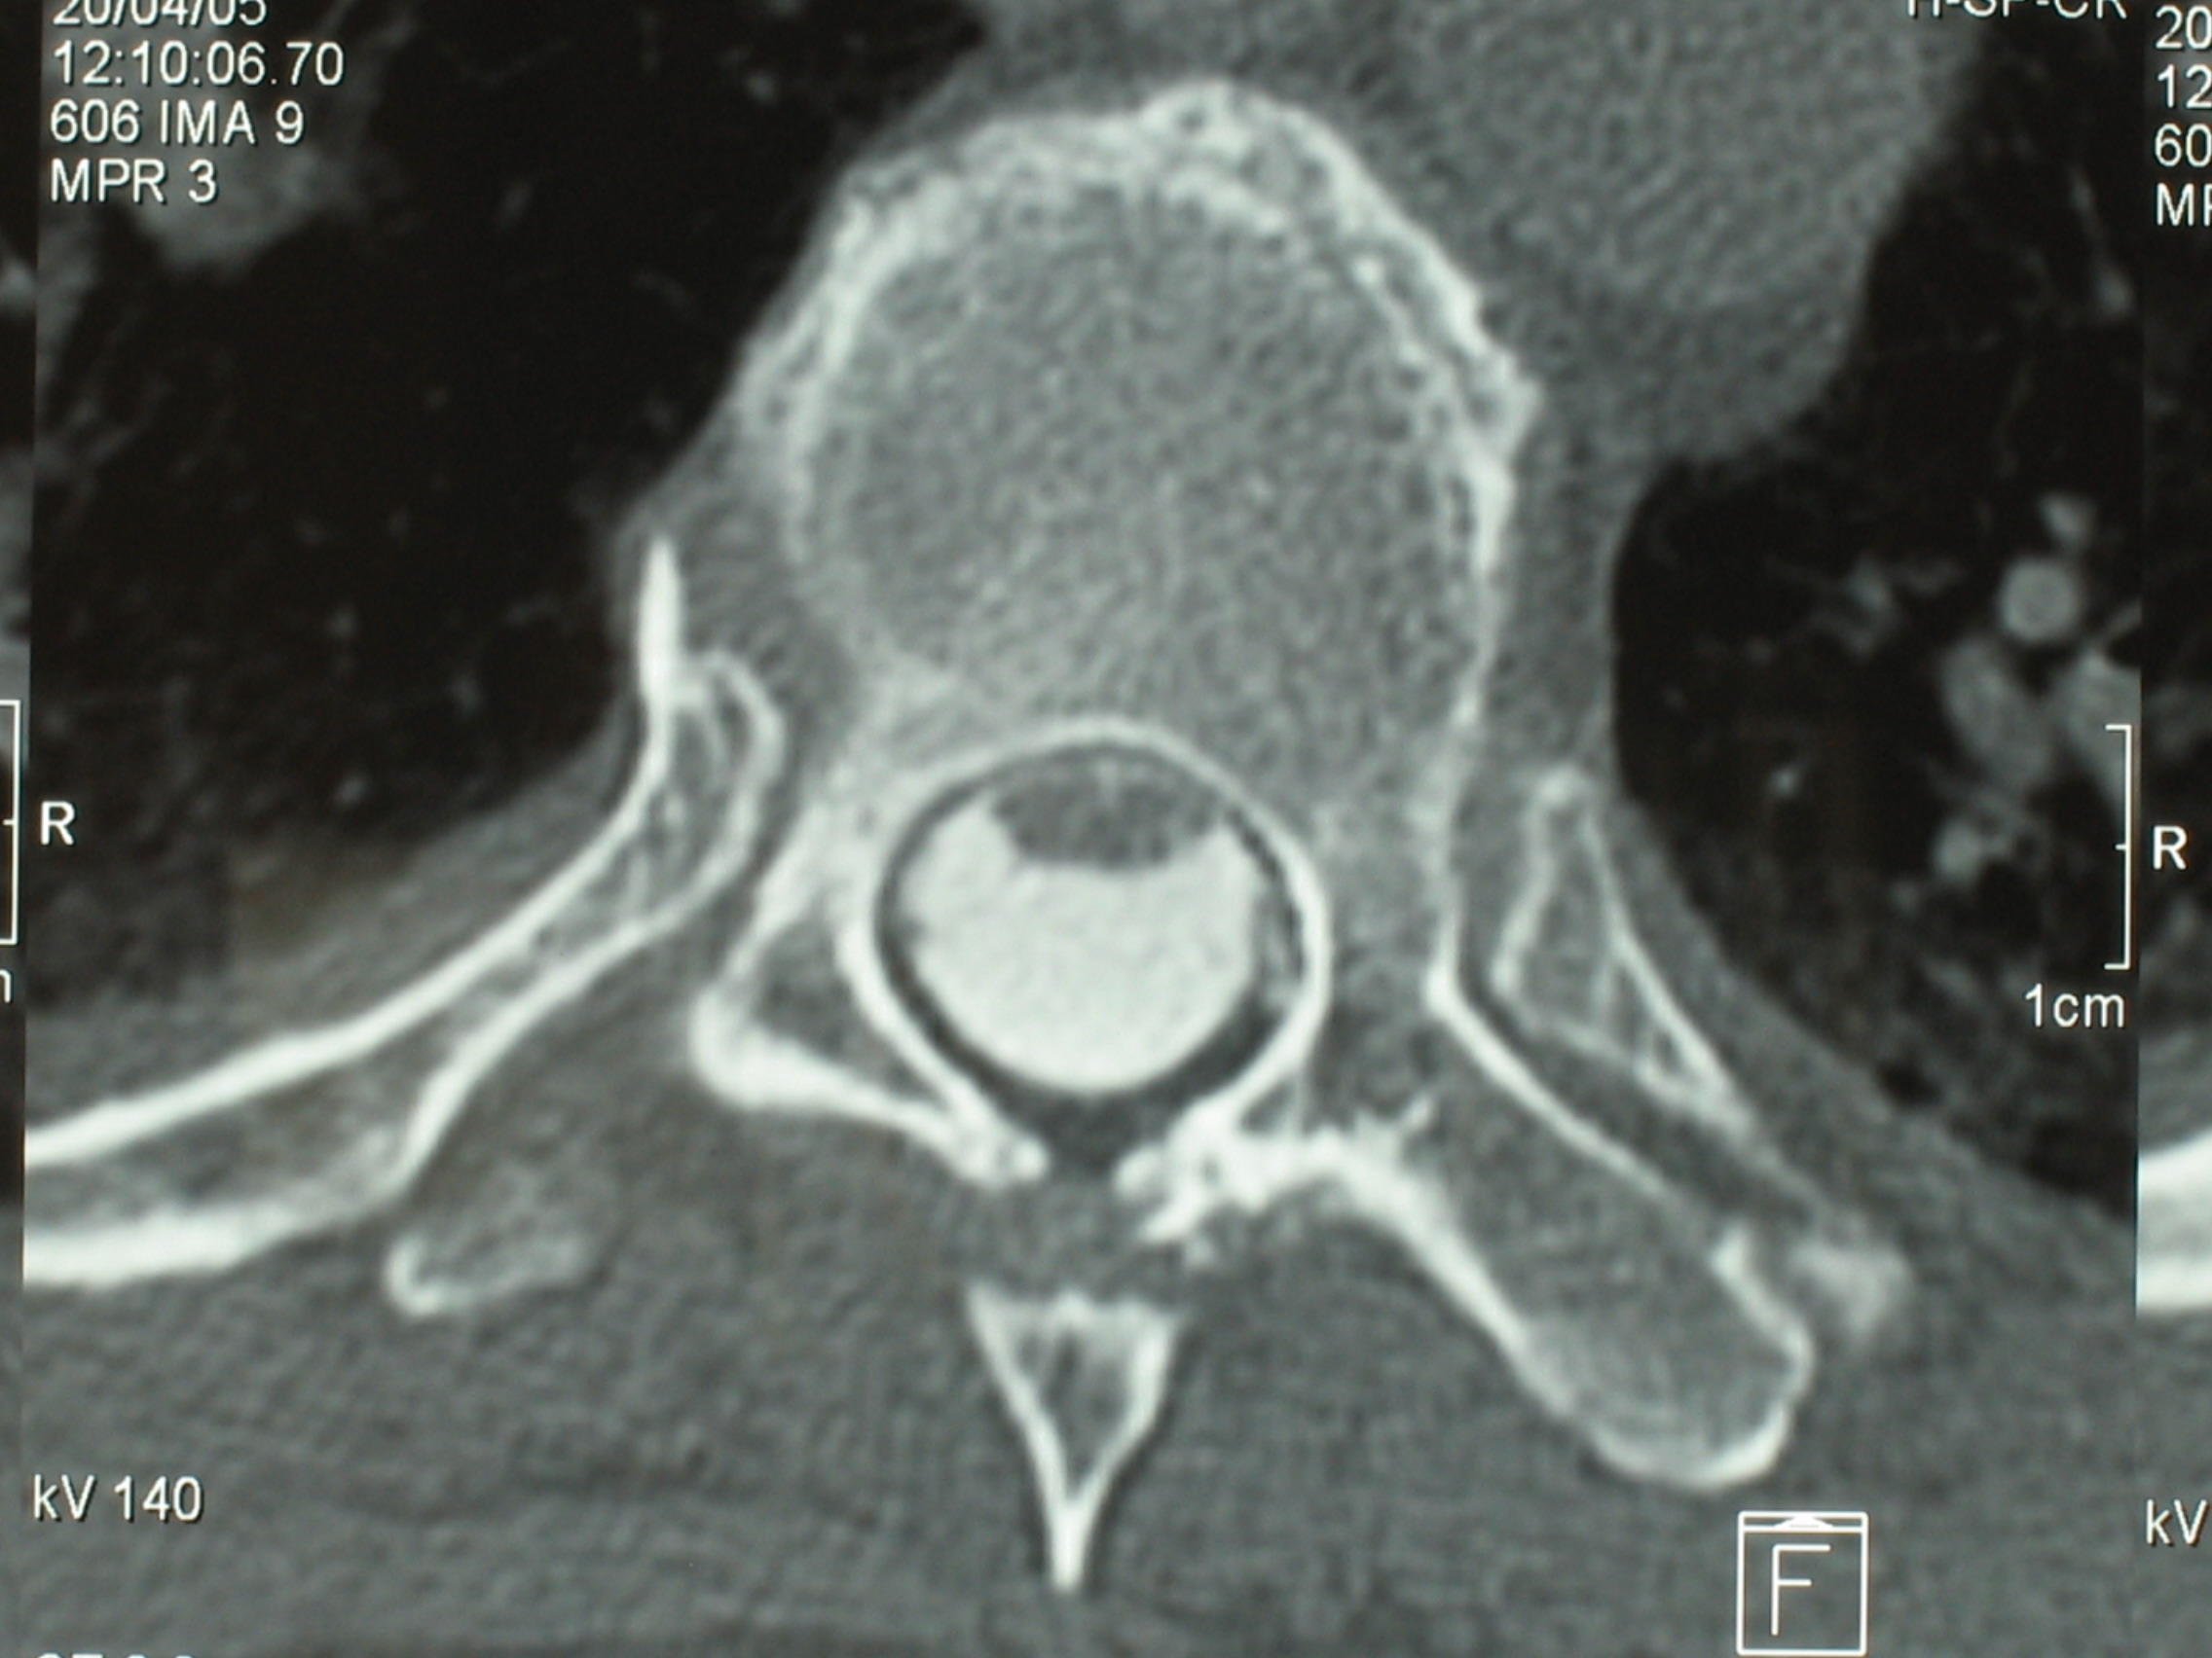
DIAGNOSTIQUE
MYÉLOGRAPHIE ET MYÉLO-SCANNER

Slide 8
DIAGNOSTIQUE
Patient de 45 ans.
Surdité droite de perception.
Allongement des latences à droite.

Slide 9
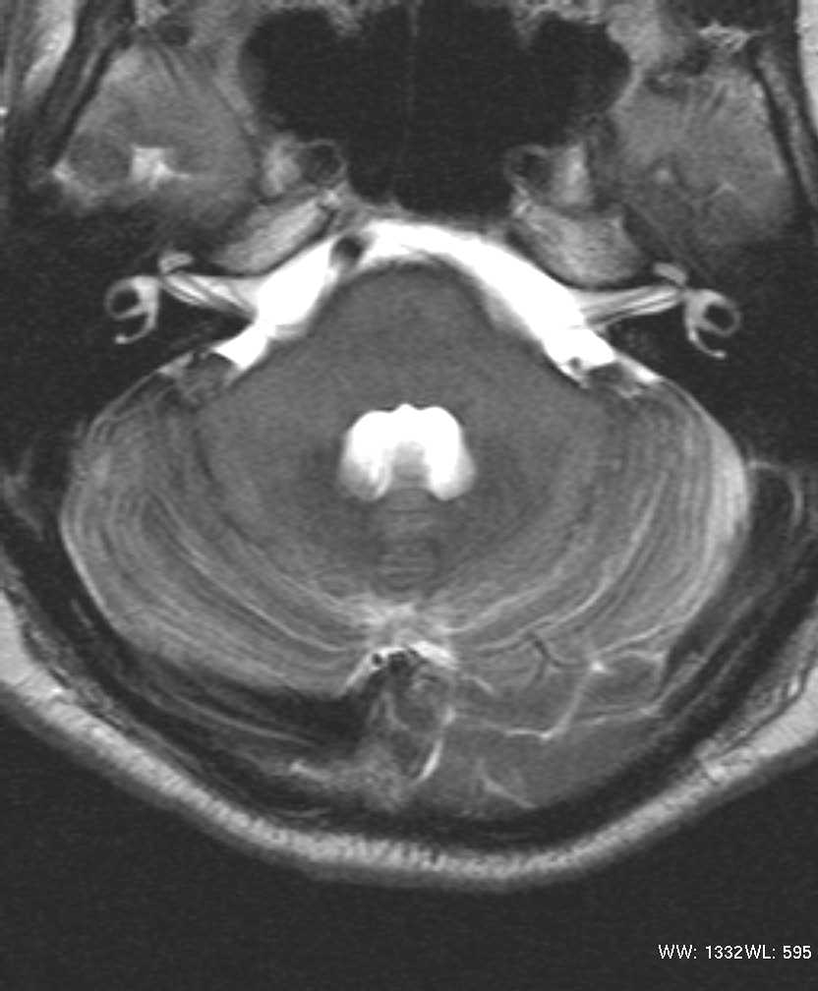
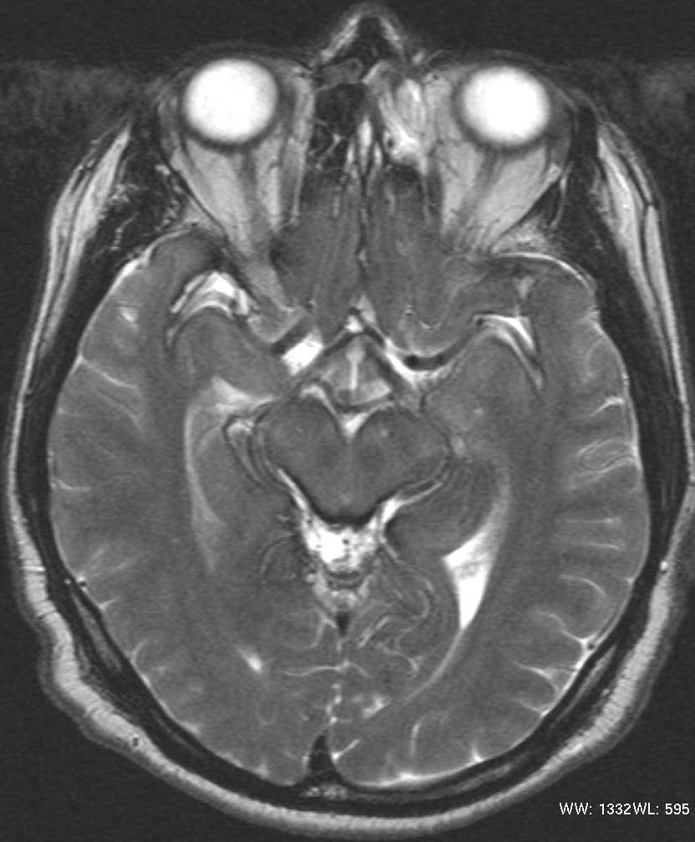
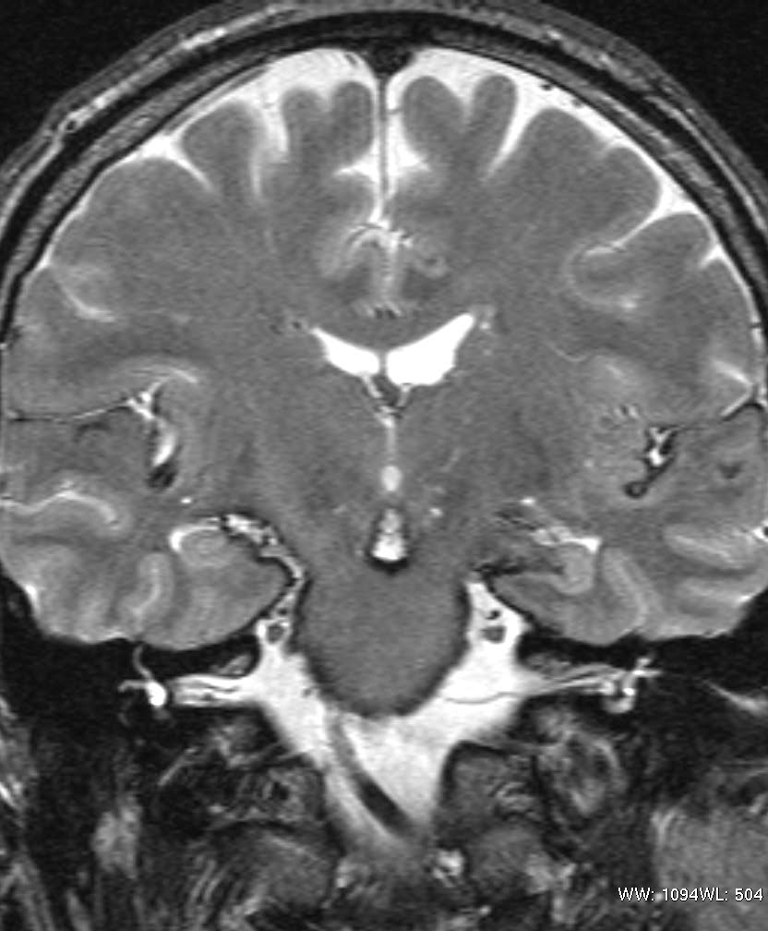
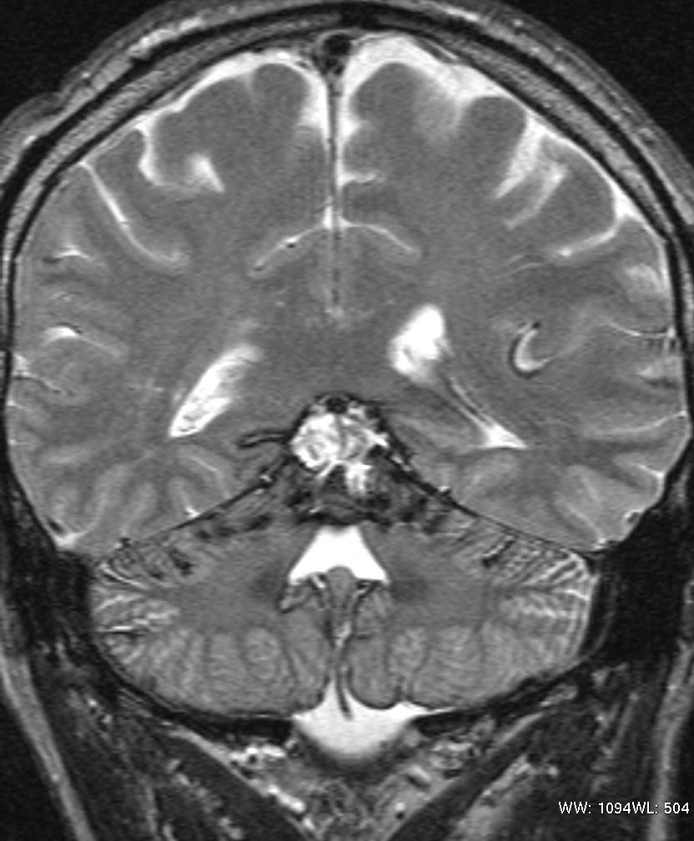
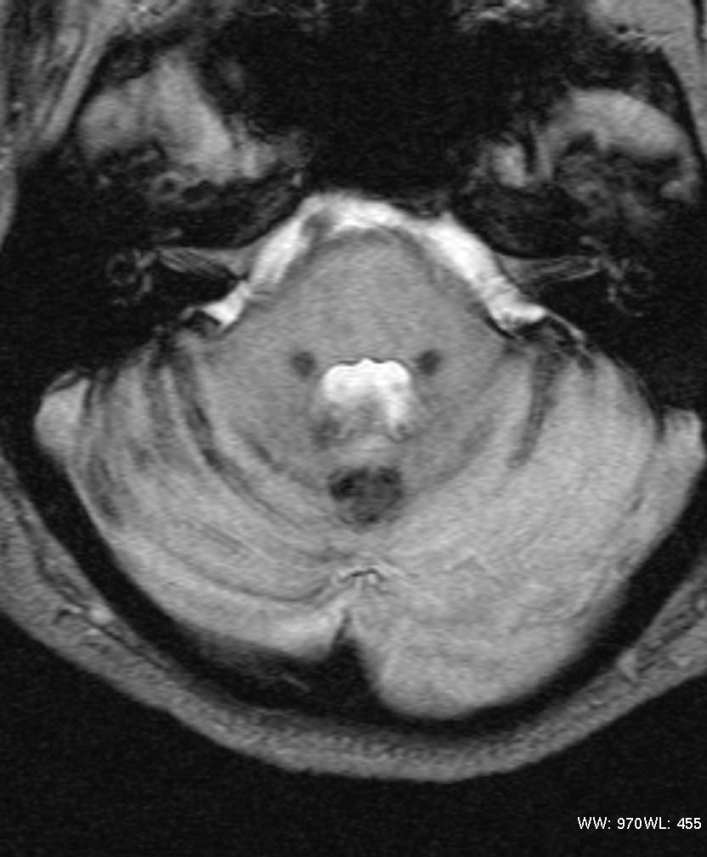
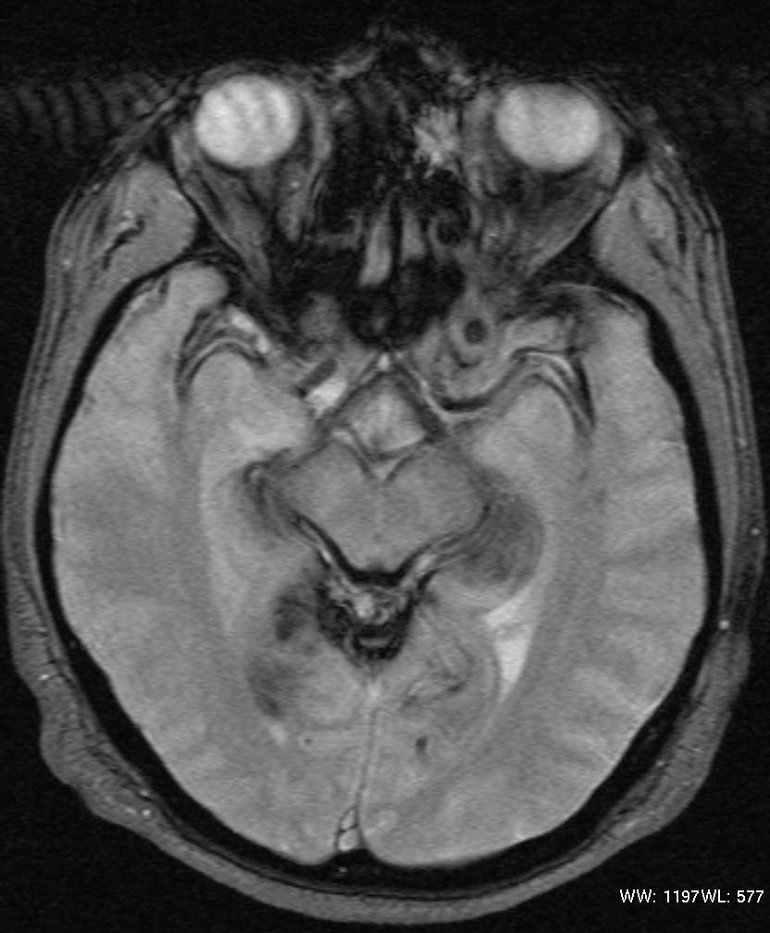
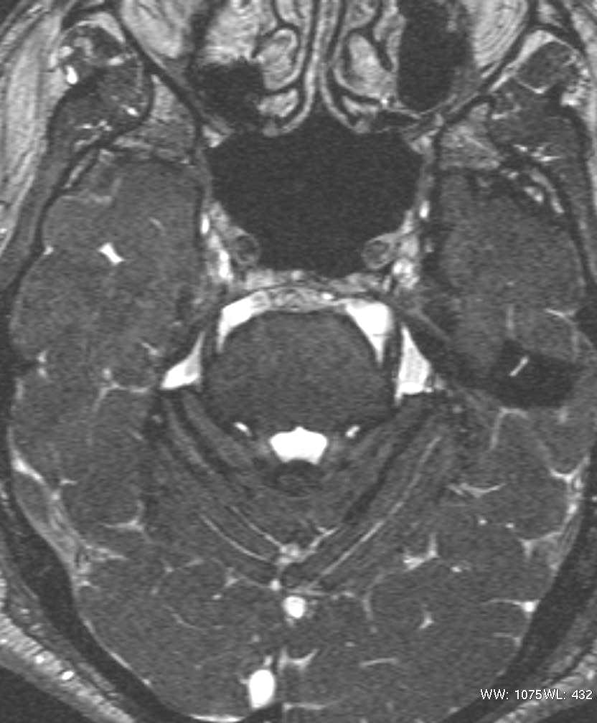
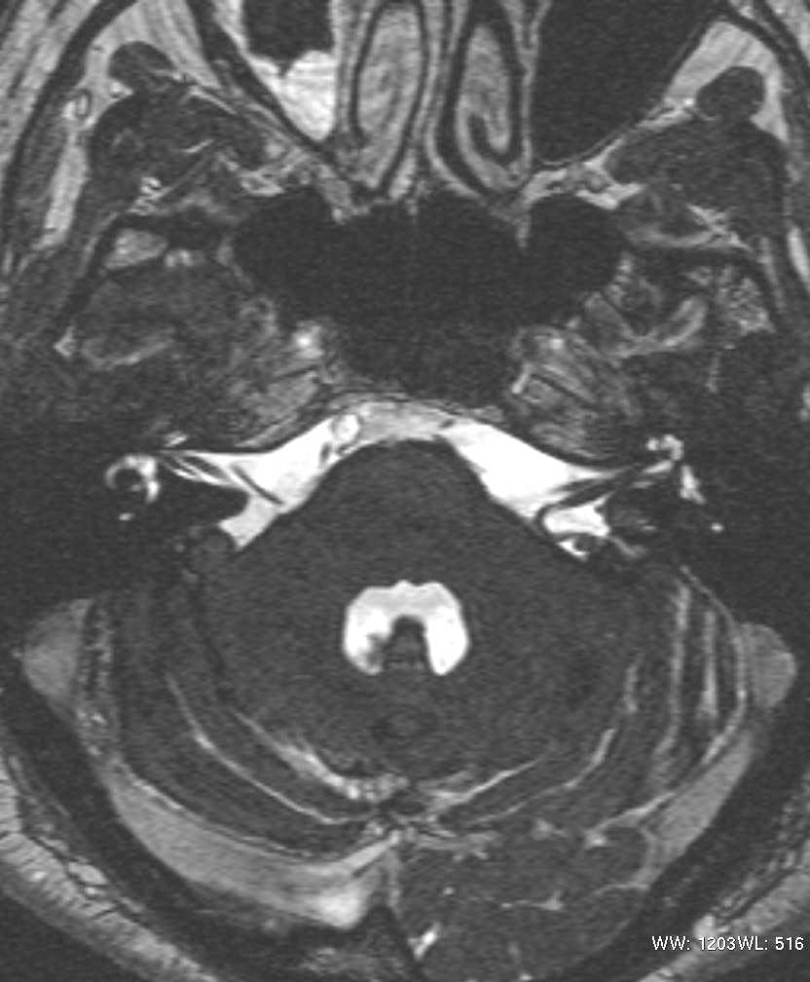
DIAGNOSTIQUE
TSE T2
EG T2
CISS 3D
HEMOSIDEROSE LEPTO-MENINGEE

Slide 10
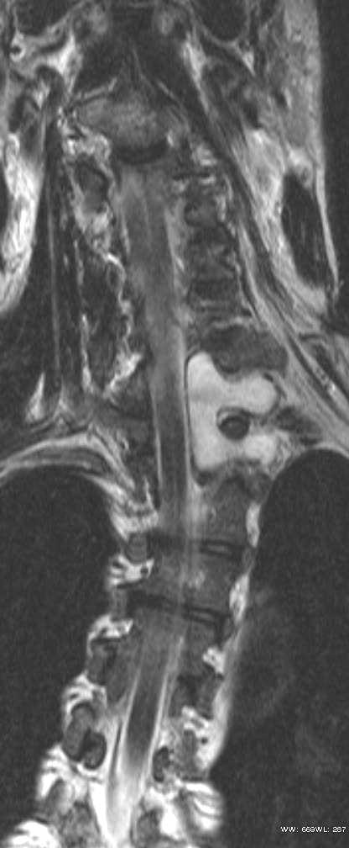
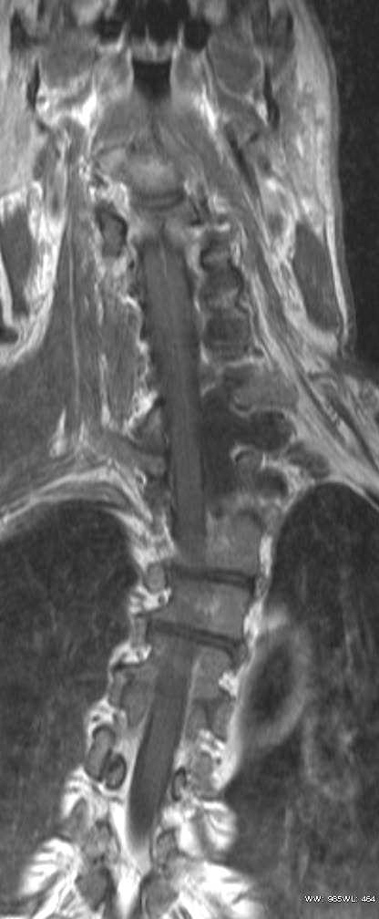
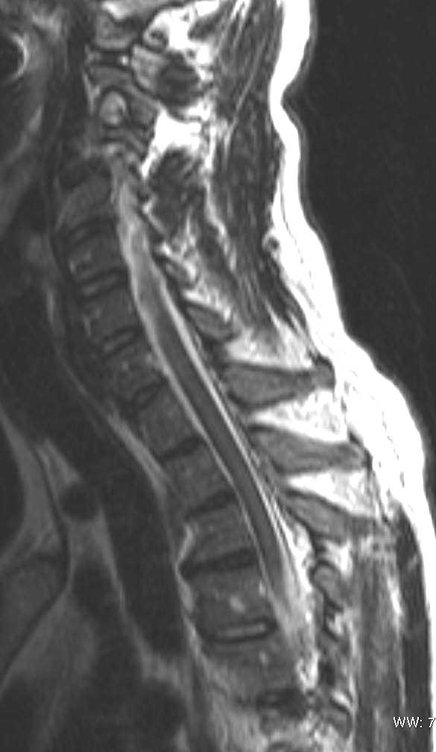
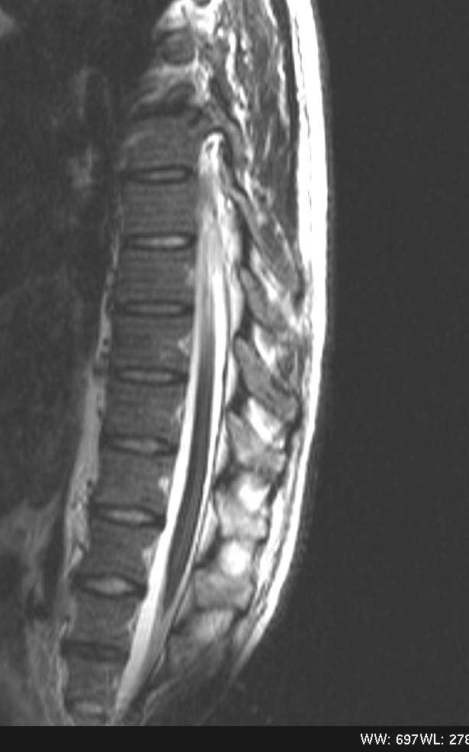
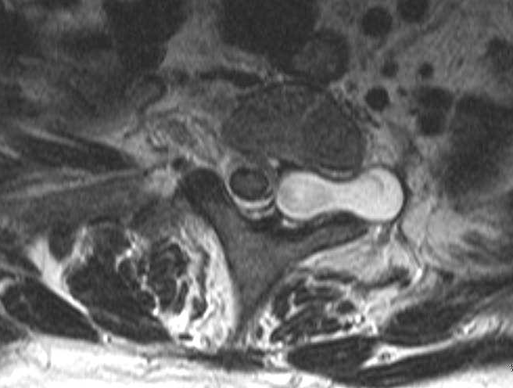
DIAGNOSTIQUE
TSE T2
TSE T2
TSE T1 gado
MÉNINGOCÈLE CERVICALE SUR ÉTIREMENT DU PLEXUS BRACHIAL

Slide 11
DIAGNOSTIQUE
Symptomatologie progressive - Surdité de perception uni ou bilatérale, ataxie cérébelleuse, Σ pyramidal, Atteintes autres NC (paralysie oculo-motrice, anosmie) - Atteinte des fonctions supérieures.
Etiologie -A l ’étage cérébral: malformations vasculaires (cavernomes …), tumeurs (épendymome), traitement chirurgical, angiopathie amyloïde-A l ’étage rachidien: épendymome de la queue de cheval, paragangliome du filum terminale, avulsion radiculaire post traumatique.

Slide 12
DIAGNOSTIQUE
N°2
BORDEAUX
2006
MARSEILLE
2008

Slide 13
DIAGNOSTIQUE
Patiente de 31 ans, hospitalisée pour douleurs abdominales aigues évoluant par paroxysmes avec vomissements.
∑ confusionnel aigu, troubles visuels et mnésiques, crise tonique d’origine comitiale.
βHCG 0, NFS Nle, Hyponatrémie à 131mmol/l, bilan hép Nl, ECBU0, Echo abdo-pelv et TDM Nx, FOGD Nle.
EEG: grandes ondes lentes généralisées.

Slide 14
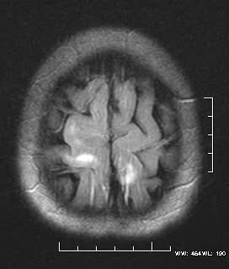
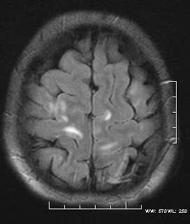
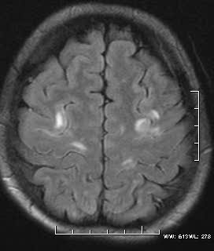
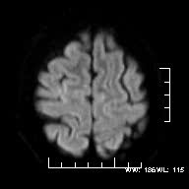
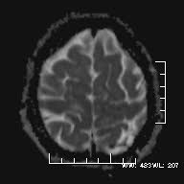
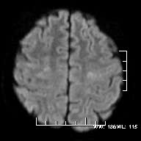
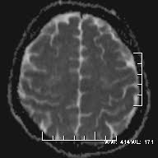
DIAGNOSTIQUE
FLAIR

Slide 15
DIAGNOSTIQUE
Encéphalopathie postérieure réversible
Syndrôme abdominal aigü
Hyponatrémie
PORPHYRIE AIGÜE INTERMITTENTE

Slide 16
DIAGNOSTIQUE
Anomalies du métabolisme de l’hème
Déficit congénital (très rarement acquis) d’une des huit enzymes impliquées dans la biosynthèse des porphyrines
Crise de porphyrie aigüe avec atteinte abdominale (douleurs, nausées, vomissements), endocrinienne (HTA, tachycardie) et neurologique (faiblesse musculaire, troubles du comportement, hallucinations, céphalées, convulsions, troubles visuels, troubles de la conscience).
Diagnostic par dosages biochimiques des porphyrines et de leurs précurseurs dans les urines, les selles et le sang. Analyse génétique

Slide 17

DIAGNOSTIQUE
N°3
SAINT MALO
2009
MARSEILLE
2008

Slide 18
DIAGNOSTIQUE
Patient de 48 ans, HTA
Au Portugal, survenue à l’occasion d’une activité de bucheronnage d’un dérobement des MI (paraparésie?) réversible en qques heures sans PC, sans céphalées – TDM cérébral normal
A J10 , consultation neurologique en France et réalisation d’une IRM à J12

Slide 19
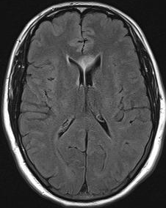
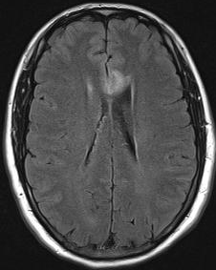

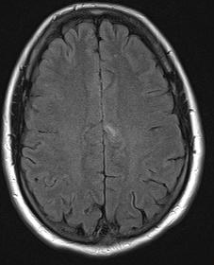
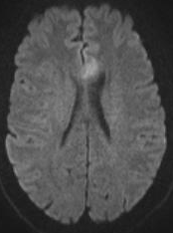
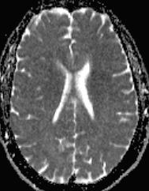
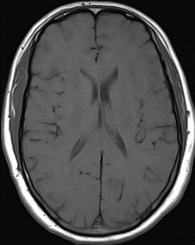

DIAGNOSTIQUE
FLAIR
TSE T1
TSE T1 gado

Slide 20
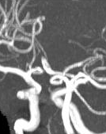
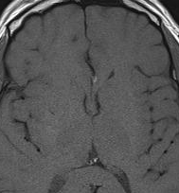
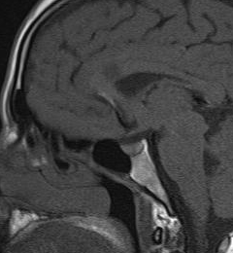
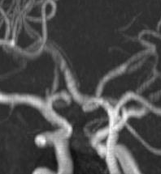
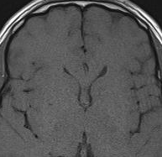
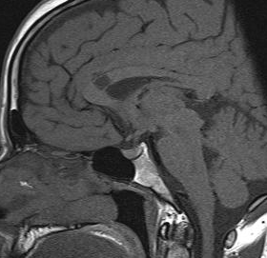
DIAGNOSTIQUE
J12
ES T1
M3
Ischémie dans le territoire de l’artère cérébrale antérieure gauche sur dissection anévrysmale de l’origine du segment A2

Slide 21
DIAGNOSTIQUE
Très rare, adulte d’âge moyen (50 ans)
Forme ischémique, hémorragique (HSA), ou mixte
Forme ischémique ou mixte
  Troubles moteurs constants (parésie controlatérale du MI, ½ parésie, paraparésie)
  Céphalées pas toujours présentes
  Segment A2 +++
  Artériographie: sténose +/- dilatation, double lumière, flap intimal – majoration de la sténose pendant 1er mois puis régression +++
  IRM: aspects identiques à artériographie ++ – hématome de paroi svt visible la 2ème semaine (Axial et sagittal ES T1)
Forme hémorragique (30 cas rapportés avant 2006)
  Céphalées brutales et troubles de la conscience
  Souvent A1 ++, parfois A2 ou A3
  CT : HSA dans citerne interhémisphérique, pas d’hématome
  Artériographie : dilatation +/- discrète sténose

Slide 22

DIAGNOSTIQUE
N°4
SAINT MALO
2009
TOULOUSE
2010

Slide 23
DIAGNOSTIQUE
Patiente de 59 ans sans antécédent médical, en surcharge pondérale
Malaise puis troubles du langage
Au SAU, aphasie et paralysie faciale droite sans déficit SM

Slide 24
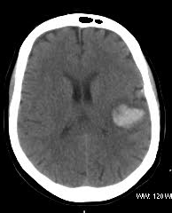
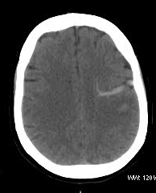
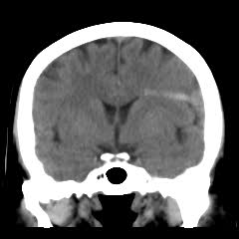
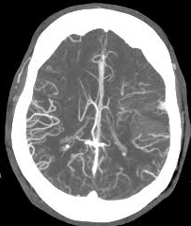
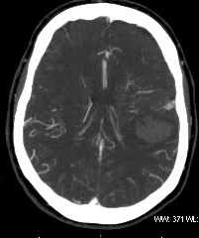
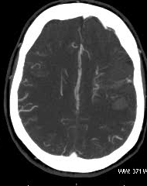
JO
DIAGNOSTIQUE
TDM IV-
JO
Angio TDM
MPVR
MIP

Slide 25
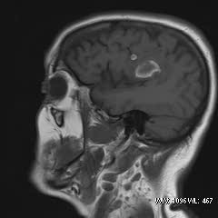







DIAGNOSTIQUE
J2

Slide 26



DIAGNOSTIQUE
J2
M4
Thrombose d’une anomalie de développement du drainage veineux (DVA)

Slide 27
DIAGNOSTIQUE
N°5
LA BAULE
2011
TOULOUSE
2010

Slide 28
DIAGNOSTIQUE
Jeune patient 17 ans, gaucher, longiligne, sportif (équitation +++)
Début 2010, faiblesse main D, d’évolution progressive, sans douleur, sans paresthésie
Atrophie des 2 mains débordant le territoire cubital, ROT+, pas de trouble sensitif, ex normal MI
EMG : atteinte neurogène périphérique touchant tous les territoires de 2 mains

Slide 29






DIAGNOSTIQUE
EG T2
TSE T2
ES T1
ES T1 GADO
SPACE T2 3D

Slide 30






IRM cervicale en flexion
DIAGNOSTIQUE
TSE T2 TSE T1 GADO
En position neutre
TSE T2 TSE T1 GADO
MALADIE D’HIRAYAMA

Slide 31
DIAGNOSTIQUE
Maladie d’Hirayama ou atrophie monomélique
Cas le plus souvent asiatiques
Homme (9H/1F) jeune, souvent longiligne souvent entre 15 à 17 ans
Forme souvent sporadique, plus rarement familiale
Evolution clinique en 2 phases:
> Début progressif (atrophie et faiblesse main et avant-bras majorée au froid)
> Stabilisation en 1 à 3 ans
Amyotrophie main et avant bras, unilatérale ou bilatérale asymétrique, selon les myotomes C7-T1
Faiblesse musculaire des doigts, mains et avant-bras surtout dans le territoire du nerf ulnaire. Pas de trouble de la sensibilité, ROT normaux ou , parfois vifs aux MI sans Σ pyramidal

Slide 32
DIAGNOSTIQUE
EMG en faveur d’une altération du fonctionnement des cellules de la corne antérieure de la moelle cervicale
Déplacement vers l'avant du sac dural cervical et compression de la moelle cervicale pendant la flexion du cou
IRM en flexion +++
> Aplatissement de la moelle
> Déplacement antérieur de la moelle
> Déplacement antérieur du sac dural
> Elargissement de l’espace épidural postérieur

Slide 33

DIAGNOSTIQUE
N°6
STRASBOURG
2012
LA BAULE
2011

Slide 34
DIAGNOSTIQUE
Patient de 71 ans. Obésité, tabagisme sevré, FA paroxystique, insuffisance coronarienne, HTA
Apparition brutale en Algérie d’un déficit moteur du MS et du MI droit avec dysarthrie régressifs en 10 mn
Ensuite douleurs, mouvements aléatoires et involontaires du MS droit postérieur

Slide 35

DIAGNOSTIQUE

Slide 36


DIAGNOSTIQUE
Glycémie 3.64 g/l
HbA1C 17%
NFS, Iono, Calcémie, CRP: normaux

Slide 37


Traitement du diabète : Insuline, puis relai par Metformine, Januvia et Novonorm
Régression progressive en 5 jours des mouvements anormaux avec correction de l’hyperglycémie
Amélioration sous Risperdal et Rivotril
DIAGNOSTIQUE
M1

Slide 38



Hémichorée et/ou hémiballisme associés
à une hyperglycémie sans cétose
DIAGNOSTIQUE
FLAIR
diffusion
EG T2

Slide 39

LILLE
2013
DIAGNOSTIQUE
N°7
STRASBOURG
2012

Slide 40
DIAGNOSTIQUE
Patient de 48 ans, ouvrier métallurgiste
Lombalgies chroniques.
Depuis 2 jours, dans les suites de ports de charge, lombo-radiculalgies bilatérales, à l’origine de troubles de la marche d’aggravation progressive. Déficit moteur des MI (psoas, quadriceps, tibial ant et triceps sural) sans déficit sensitif. Abolition des ROT.
Apyrexie.
Bilan biologique normal. Sérologie Lyme négative

Slide 41


TDM
DIAGNOSTIQUE
EMG : atteinte neurogène périphérique bilatérale des MI
pluri radiculaire au moins étendue de L3 à L5

Slide 42



DIAGNOSTIQUE
TSE T2
TSE T1
TSE T1 gado

Slide 43









TSE T2
ES T1
ES T1 gado
DIAGNOSTIQUE
Hernie discale exclue migrée au sein de l’espace épidural postérieur

Slide 44

LILLE
2013
DIAGNOSTIQUE
N°8
CLERMONT
FERRAND
2014

Slide 45
DIAGNOSTIQUE
Patiente de 65 ans, hospitalisée pour AEG (amaigrissement) avec sécheresse buccale et notion d’une TSH basse depuis 3 mois
Examen normal (pas de fièvre, pas de céphalées, pas de troubles visuels)
Iono nl, NFS nle, CRP nle, VS 42
Pan hypopituitarisme (avec diabète insipide) sauf hyperprolactinémie

Slide 46



DIAGNOSTIQUE
ABCES HYPOPHYSAIRE

Slide 47
DIAGNOSTIQUE
Pathologie rare (<1% des lésions hypophysaires)
Soit par voie hématogène, soit par extension d’un agent infectieux (sphénoïdite, méningite, thrombophlébite caverneuse)
1/3 des abcès sur lésion pré existante (adénome, KPR, craniopharyngiome), possible abcès post-opératoire
Large spectre d’agents infectieux (CG+,CG-, mycobactérie, mycose)
50% de cultures stériles
Symptomatologie neurologique fréquente (céphalées 90%, troubles visuels 50%), Pan hypopituitarisme (DI 40%, déficit hormonal 20 à 30%, hyperprolactinémie 10%)
Fièvre dans 50% des cas, Σ inflammatoire et hyperleucocytose très rares
Traitement habituellement chirurgical (TS) et ABT

Slide 48

DIAGNOSTIQUE
N°9
CLERMONT
FERRAND
2014
GRENOBLE
2015

Slide 49

DIAGNOSTIQUE
Patiente de 17 ans
Ptosis droit depuis plusieurs années
Céphalées hémicraniennes droites et gauches cédant sans traitement
Depuis 3 mois, apparition à l’effort d’une rougeur de l’hémiface gauche et d’une hyposudation de l’hémiface droite jusqu’à la base du cou

Slide 50
DIAGNOSTIQUE
Ptosis droit avec myosis (∑CBH) permanent
Absence de trouble de la sensibilité faciale
Absence de trouble oculomoteur
Absence de déficit sensitivomoteur des 4 membres
Dysautonomie facio-cervicale avec Signe d’Arlequin
Erythrose faciale avec flush et hyperhydrose unilatérale
Pâleur faciale et anhydrose controlatérale
+/- autres syndromes dysautonomiques (∑d’Horner…)

Slide 51
DIAGNOSTIQUE
Manifestations végétatives lors d’épisodes d’hyperthermie, d’efforts physiques, de réactions émotionnelles
Rubéfaction, hypersudation hémifaciale (extension possible au tronc et au MS)
Parfois associé: Σ de CBH controlatéral, Σ d’Holmes-Adie
La localisation pathologique est controlatérale (pâle et anhydrotique)
Le flush et l’hypersudation excessive sont compensatrices de la perte de la sudation du côté controlatéral pathologique
Atteinte du système sympathique cervico-thoracique

Slide 52




DIAGNOSTIQUE
Formes idiopathiques (environ 50%), Formes secondaires ou iatrogènes (environ 50%)
  Affections tumorales (cérébelleuse, médullaire, médiastinale, vertébrale)
  Processus malformatifs (syringomyélie, atrésie oesophagienne)
  Etiologie vasculaire (infarctus du tronc, dissection carotidienne)
  Iatrogène (bloc anesthésique, KT jugulaire, chirurgie… )
Imagerie cérébrale et médullaire, TDM thoracique, Exploration des TSA
Tumeur à cellules granuleuses (Tumeur d’Abrikosoff)

Slide 53

DIAGNOSTIQUE
N°10
DEAUVILLE
2016
GRENOBLE
2015

Slide 54


DIAGNOSTIQUE
Patient de 65 ans suivi en milieu spécialisé pour psychose.
Chute de sa hauteur, suivie de difficulté à la marche et de troubles sphinctériens, d’évolution favorable. Rx normales.
Puis réapparition 3 semaines plus tard de lombalgies et de radiculagies bilatérales, vessie de rétention

Slide 55








DIAGNOSTIQUE
Hernie discale intra-durale ou trans-durale

Slide 56
DIAGNOSTIQUE
Rare (0,2 -2,2% des hernies discales)
92% lombaire (surtout L4-L5)
Symptomatologie
  Σ de la queue de cheval (30 à 60% des cas)
Adhérence entre annulus fibrosus, ligament vertébral commun postérieur et dure-mère (inflammation, post traumatique, post opératoire)
Diagnostic pré-opératoire difficile
IRM+++
  Rehaussement annulaire
  Signe du bec
  Rupture du ligament vertebral commun postérieur
TDM
  Clarté gazeuse au sein du fourreau

Slide 57

DEAUVILLE
2016
DIAGNOSTIQUE
N°11
TOURS
2017

Slide 58



.
Patient 73 ans sous Kardégic 75
Atcd d’intervention en 2011 pour sténose arthrosique L4-L5, décompensée par un kyste synovial
Décembre 2016: Lombosciatique L5 bilatérale, prédominante à droite. Symptomatologie essentiellement claudicante
DIAGNOSTIQUE

Slide 59








DIAGNOSTIQUE
T2
T1 fat sat
Gado
T1 fat sat
Gado
T2
T1
T1 fat sat
Hématome du ligament jaune

Slide 60
DIAGNOSTIQUE
Ligament jaune: de C2 à la charnière lombo-sacrée. A chaque étage, insertion lamaire.
Ligament jaune peut subir des modifications
Hypertrophie, calcifications, ossifications, kyste
Rarement hématome
Plus fréquent chez l’homme
Plus fréquent à l’étage L4-L5
IRM
Lésion postéro-médiane
Extension sur un étage
Signal variable suivant l’âge de l’hématome (possible niveau horizontal)
Traitement habituellement chirurgical

Slide 61
DIAGNOSTIQUE
Patient de 58 ans, insuffisant rénal chronique (dialysé depuis 2 ans) en attente de greffe
AC/FA, Insuffisance cardiaque, Insuffisance aortique, Tabagisme
Troubles du comportement depuis quelques semaines résolutifs spontanément. Σ confusionnel lors de la dialyse
TA 200/125, pas de fièvre
Vigilance fluctuante, ruptures de contact et manques de mot, absence d’exécution complète des ordres simples. Comportement parfois inadapté
Examen neurologique: ROT vifs, BBK bilatéral
Bilan biologique nl (iono, NFS, CRP, sérologies, immuno…), PL nle

Slide 62







DIAGNOSTIQUE
PRES

Slide 63


DIAGNOSTIQUE
Atteinte isolée de la fosse postérieure rare ( tronc cérébral de manière diffuse, protubérance, mésencéphale, cervelet)

Slide 64

DIAGNOSTIQUE
N°12
TOURS
2017
LA ROCHELLE
2018

Slide 65
DIAGNOSTIQUE
Patiente 41 ans. Atcd de K du sein
Depuis une semaine, cervicalgies d’horaire mixte irradiant aux épaules et à la nuque, odynophagie. Pas de fièvre. Pas d’amélioration sous Voltarène, Acupan , Kiné et Ostéo.
Contractures cervicales, rotation limitée. Pas d’adénopathies, pas d’angine
Bilan biologique
Leucocytes 8 G/l, VS 47 à la 1ère h, fibrinogène 6,30 g/l, CRP 61 mg/ml
Ionogramme normal, calcémie normale

Slide 66





DIAGNOSTIQUE
T1 fat sat
Gado

Slide 67


DIAGNOSTIQUE
Tendinite calcifiante rétro-pharyngée du muscle long du cou

Slide 68





DIAGNOSTIQUE
Patiente 49 ans
Atcd de probable spondyarthropathie.
Adressée en 2014 à l’IRM pour douleurs rachidiennes de niveau T11 avec probable méralgie droite
TSE T2
Hernie discale calcifiée ?

Slide 69







DIAGNOSTIQUE
M 12
STIR
M 24

Slide 70


M 48
DIAGNOSTIQUE
Migration intra canalaire
d’une calcification discale
à cristaux d’apatite suivie de sa résorption
2 expressions « neuroradiologiques » rares de la maladie des dépôts de cristaux d’hydroxyapatite
> Tendinite calcifiante rétro-pharyngée du muscle long du cou
> Migration canalaire d’une calcification discale à cristaux d’apatite suivie de sa résorption

Slide 71

DIAGNOSTIQUE
N°13
LA ROCHELLE
2018
LYON
2019

Slide 72
DIAGNOSTIQUE
Patient de 34 ans, sans antécédent
Troubles de la conscience dans un contexte fébrile
Méningite à PNN normoglycorachique
Dans les suites récentes d’une entérite à Campylobacter jejuni et dans un contexte de primo infection à CMV (avec PCR spécifique CMV négative sur le LCR)

Slide 73






DIAGNOSTIQUE

Slide 74








DIAGNOSTIQUE
Rhombencéphalite post-infectieuse auto-immune de Bickerstaff secondaire à l’entérite à Campylobacter jejuni et/ou à la primo-infection à CMV
(malgré Ac anti GQ1b – et absence d’ophtalmoplégie)

Slide 75
DIAGNOSTIQUE
Démyélinisation aiguë du tronc dans les suites d’une infection (campylobacter jejuni, mycoplasma pneumoniae, CMV..) 2aire à des mécanismes auto-immuns (variante de l’ADEM)
Tableau clinique: Ataxie, ophtalmoplégie et troubles de la conscience (∑ apparenté aux ∑ Miller –Fisher et Guillain Barré)
Facteur déclenchant infectieux dans 92% des cas
Une analyse du LCR exclue une méningite infectieuse
> Hyperproteinorachie (38%), pleïocytose (36%), dissociation albumino-cytologique (19%)
IRM anormale dans 1/3 des cas (tronc, cervelet, thalamus)
Anomalies immunitaires (dans 2/3 des cas Ac antiGQ1b non spécifiques, plus rarement Ac antiGM1, Ac antiGD1a)
TT non codifié: Corticothérapie, Plasmaphérèse, Ig IV
Récupération sans séquelle dans 2/3 des cas

Slide 76

DIAGNOSTIQUE
N°14
NANCY
2022
LYON
2019

Slide 77
DIAGNOSTIQUE
Patient de 31 ans. Atcd de SPA
Douleurs cervicales gauches depuis 3 semaines et apparition secondairement de céphalées
Majoration des douleurs et apparition de vomissements, d’une diplopie avec AEG
T° à 36,4, céphalées et cervicalgies très intenses(EVA10), diplopie (paralysie du VI gauche)
Thrombocytose, perturbation du bilan hépatique, hyperleucocytose 18G/L, CRP à 23.

Slide 78








DIAGNOSTIQUE
Diffusion et cartographie ADC

Slide 79








DIAGNOSTIQUE
FLAIR
SWI

Slide 80








DIAGNOSTIQUE
3D T1 sans gado
EG T1 avec gado

Slide 81




DIAGNOSTIQUE
TOF 3D
Thrombophlébite des sinus caverneux et des veines ophtalmiques supérieures
2aire à une sinusite sphénoïdale et à une otite moyenne (avec ostéite basi-occipitale)

Slide 82
DIAGNOSTIQUE
Patient sous anti TNF α
Atcd d’otites à répétition depuis plusieurs mois
PL: hyperproteinorachie à 1,76g/L, glycorachie à 2,7mmol/L, 1410 leucocytes/mm3 – culture stérile
Antibiothérapie à large spectre (Ceftriaxone, Amoxicilline, Metronidazole, Amphotéricine puis Ceftriaxone et Levofloxacine), Dexaméthasone, Anticoagulation curative (HBPM puis AVK), Antalgiques (morphiniques)
Staphylocoque aureus (prélèvement de l’otorrhée), Hémocultures + à Streptocoque Miléri
T à 39,6°c, aggravation du retentissement ophtalmique (chémosis G, exophtalmie bilatérale, ophtalmoplégie)
Apparition d’une potomanie

Slide 83
La localisation la moins fréquence des thromboses cérébrales
2/3 d’hommes , 1/3 de femmes
1/3 sont immunodéprimés
> Diabète, alcoolisme chronique, greffe de moelle, corticothérapie au long cours, autres traitements au long cours , notamment les antiTNFα
60% d’origine naso-sinusienne (surtout S sphénoïdale)
Souvent Staphylocoque aureus
Clinique
> Fièvre et céphalées
> Chémosis, exophtalmie, atteinte des paires crâniennes (III,IV,V1V2,VI)
Imagerie: IRM en 1ère intention
    > Signes directs: élargissement et défaut de rehaussement S caverneux
    > Signes indirects: obstruction V ophtalmique, exophtalmie, rehaussement intense des parois latérales des S caverneux
DIAGNOSTIQUE

Slide 84

DIAGNOSTIQUE
N°15
NANCY
2022
ANNECY
2024

Slide 85


Slide 86

DIAGNOSTIQUE
N°16
PARIS
2025
ANNECY
2024

Slide 87
DIAGNOSTIQUE
Patient de 39 ans
Asthénie, frissons, fièvre à 39°
Transfert en clinique. Pendant son transfert, mutisme et déficit gauche
TDM cérébral normal – Alerte reperméabilisation
SAU CHU: hémiparésie gauche sévère, doute sur déficit droit

Slide 88












DIAGNOSTIQUE

Slide 89




TOF 3D
DIAGNOSTIQUE
FLAIR

Slide 90





Atcd de cardiomyopathie hypertrophique asymétrique, de FA paroxystique
Ablation de FA par radiofréquence il y a 3 semaines. Réussite de la procédure
Réhospitalisation à J10 pour fièvre, douleurs thoraciques et syndrome inflammatoire
Hémoc - , ETT x 2 normale, TDM thoracique normal
DIAGNOSTIQUE
CAT : SCANNER THORACIQUE
FISTULE ATRIO-OESOPHAGIENNE

Slide 91
  Complication rare des procédures d’ablation des FA 0,025%
    Par radiofréquence 0,038%
    Par cryothermie avec ballon 0,0015%
  Délai moyen de survenue des symptômes 18 jours
  Délai moyen du diagnostic 21 jours
  Symptômes initiaux
    Fièvre, douleurs thoraciques, symptômes neurologiques (AVC ou convulsions)
    Autres: dyspnée, nausées, syncope, toux, FA, hématémèse….
  Diagnostic
    TDM thoracique avec gating cardiaque (sans injection, temps artériel et temps portal) :
      80 % (bulles gazeuses OG, pneumopéricarde, pneumomédiastin, inflammation médiastinale post..)
    Plus rarement : TDM ou IRM cérébrale, échocardiographie, endoscopie…(autopsie 17%)
DIAGNOSTIQUE

Slide 92

DIAGNOSTIQUE
N°17
PARIS
2025
NICE
2026

Slide 93


